Slide 1

XeVN OS
Hệ sinh thái phần mềm đa công ty
Vận tải · Logistics · Nhân sự · Điều hành tập đoàn
Tài liệu thương mại · Căn cứ BRD Tổng hợp · Tháng 5/2026

Slide 2
Nội dung trình bày
Bối cảnh & giải pháp XeVN OS
Giá trị mang lại cho doanh nghiệp
Ưu điểm & bản đồ tính năng (373 chức năng)
Chi tiết tính năng: Cổng · XBOS · HRM · Logistic · Mobile
Kiến trúc & quy tắc vận hành đa công ty
Lộ trình triển khai & cam kết nghiệm thu
XeVN OS · Thương mại · 2

Slide 3
Bối cảnh — Tập đoàn vận tải đa công ty
Nhiều công ty con: dữ liệu và quy trình dễ phân mảnh, khó điều hành thống nhất
Danh mục nhân sự, logistic, tổ chức cần một nguồn chuẩn tập đoàn — không nhân bản thủ công
Phê duyệt đơn nghỉ, mở rộng danh mục, báo giá… cần một hộp thư & quy trình tập trung
Nhân viên hiện trường cần ứng dụng di động gắn chấm công, đơn từ, chuyến xe
Nguồn: BRD §1 Tóm tắt điều hành
XeVN OS · Thương mại · 3

Slide 4
Giải pháp: XeVN Ecosystem OS
Một nền tảng phần mềm thống nhất: cổng điều hành + lõi XBOS + nghiệp vụ HRM & Logistic — triển khai theo giai đoạn, đo được bằng 373 tình huống sử dụng đã chuẩn hóa.
373
183
4
2
Tình huống sử dụng
Danh mục cấu hình XBOS
Phân hệ tích hợp
Giai đoạn triển khai
XeVN OS · Thương mại · 4

Slide 5
Bốn thành phần hệ sinh thái
Thành phần
Cổng Web | Một điểm vào: bảng điều hành, trung tâm điều hành, nhúng nhân sự
XBOS | Tổ chức, danh mục chuẩn, quy trình, RACI, dữ liệu gốc
Nhân sự (HRM) | Hồ sơ NV, chấm công, lương, tuyển dụng, app NV
Logistic | KD → điều phối → chuyến → app lái xe
Phân tách trách nhiệm
Cổng Web | Điều hành — không thay nghiệp vụ chuyên sâu
XBOS | Chuẩn & quy trình — không thay đơn/chuyến chi tiết
HRM | Vòng đời nhân sự
Logistic | Chuỗi kinh doanh → vận hành
XeVN OS · Thương mại · 5

Slide 6
Giá trị & tính năng
XeVN OS giải quyết gì và mang lại lợi ích gì cho doanh nghiệp

Slide 7
Giá trị mang lại cho doanh nghiệp
Điều hành
thống nhất
Chuẩn hóa
& tuân thủ
Hiệu quả
vận hành
Mở rộng
có kiểm soát
Một cổng điều hành: nhìn tập đoàn và từng công ty con; KPI, hộp thư duyệt, thiết lập tổ chức tập trung.
Danh mục và quy trình do tập đoàn ban hành; mở rộng có phê duyệt; nhật ký rõ ràng — giảm lệch chuẩn giữa các đơn vị.
HR, điều phối, lái xe làm việc trên cùng nền dữ liệu; giảm nhập liệu trùng, giảm tra cứu rời rạc.
Triển khai theo 2 giai đoạn; 373 tình huống sử dụng có mã — phạm vi hợp đồng và nghiệm thu minh bạch.
XeVN OS · Thương mại · 7

Slide 8
Ưu điểm so với mô hình rời rạc
Trước đây (thường gặp)
Dữ liệu | Mỗi công ty một bộ danh mục, khó so sánh
Phê duyệt | Nhiều kênh: email, chat, file — khó truy vết
Nhân sự | Excel / phần mềm lẻ, chậm đồng bộ
Logistic | Hệ thống tách, không nối chuỗi KD→chuyến
IT | Tích hợp tốn kém, không có lõi chung
Với XeVN OS
Dữ liệu | XBOS — một nguồn chuẩn, phát hành theo công ty
Phê duyệt | Một hộp thư & quy trình cấu hình được
Nhân sự | HRM + app di động, đồng bộ danh mục tự động
Logistic | Chuỗi giá trị thống nhất + app lái xe
IT | Kiến trúc 4 tầng, API rõ, mở rộng theo giai đoạn
XeVN OS · Thương mại · 8

Slide 9
Bản đồ tính năng theo phân hệ (BRD)
Phân hệ | Quy mô | Tính năng nổi bật
Cổng Web | Trung tâm điều hành | Bảng điều hành, thiết lập công ty/pháp nhân, RACI, hộp thư duyệt, nhúng HRM
XBOS | 104 chức năng nền | Danh mục chuẩn, phát hành, quy trình, tổ chức, chỉ số điều hành
HRM | 119 chức năng | Hồ sơ NV, chấm công, đơn từ, lương, tuyển dụng, 15 tính năng mobile
Logistic | 150 chức năng | KD, điều phối, vận đơn/chuyến, 28 tính năng app lái xe (GĐ2)
Tổng: 373 tình huống sử dụng · 183 danh mục cấu hình trên XBOS
XeVN OS · Thương mại · 9

Slide 10
Tính năng — Cổng Web & Trung tâm điều hành
Một điểm đăng nhập cho lãnh đạo và quản trị — chọn đúng công ty được phân quyền
Trung tâm điều hành: cây pháp nhân, phòng ban, cổ đông, tài liệu pháp lý
Hộp thư duyệt tập trung: đơn nghỉ, mở rộng danh mục, báo giá…
Nhúng module nhân sự toàn màn hình — trải nghiệm thống nhất
Bảng điều hành & chỉ số: hỗ trợ ra quyết định tập đoàn
XeVN OS · Thương mại · 10

Slide 11
Tính năng — XBOS (lõi nền tảng)
Quản trị danh mục đa phân hệ: 6 nhóm trường hồ sơ NV, loại xe, tuyến, khách hàng…
Phát hành phiên bản danh mục theo công ty — HRM/Logistic đồng bộ tự động
Quy trình phê duyệt: định nghĩa một lần — dùng cho nhiều nghiệp vụ
Quản trị mở rộng danh mục: công ty con đề xuất → tập đoàn duyệt
Tổ chức & phân quyền: pháp nhân, RACI, ma trận quyền — nguồn chuẩn toàn hệ
XBOS là lớp cấu hình — không thay thế màn hình nhập đơn/chuyến hàng ngày
XeVN OS · Thương mại · 11

Slide 12
Tính năng — Nhân sự (HRM)
Vòng đời nhân viên: hồ sơ, hợp đồng, biến động, import/export có kiểm tra danh mục
Chấm công & đơn từ: tạo đơn nghỉ, chỉnh sửa công — chạy quy trình duyệt trên XBOS
Lương & tuyển dụng: phiếu lương, kỳ lương, tin tuyển dụng, hồ sơ ứng viên
Cấu hình HRM: đồng bộ danh mục từ XBOS, xem tổng quan, bổ sung lô mở rộng
Thông báo & hộp thư: nhân viên và quản lý nhận kết quả duyệt kịp thời
XeVN OS · Thương mại · 12

Slide 13
Tính năng — Logistic (Giai đoạn 2)
Kinh doanh đầu chuỗi: khách hàng, báo giá, hợp đồng, tạo đơn/đặt chỗ
Điều phối: gán xe, lái xe, lịch chuyến — dùng danh mục chuẩn từ XBOS
Vận hành chuyến: theo dõi tiến độ, chứng từ giao nhận, sự cố hiện trường
Ứng dụng lái xe: nhận chuyến, 5 bước trả hàng, định vị, hoàn tất chuyến
Chốt doanh thu & lương % tài xế — liên thông dữ liệu chuyến
Giai đoạn 1: khai đủ 111 danh mục logistic trên XBOS
XeVN OS · Thương mại · 13

Slide 14
Tính năng — Ứng dụng di động
Nhân viên (15 chức năng): đăng nhập, chấm công, đơn nghỉ, phiếu lương, thông báo đẩy
Lái xe (28 chức năng — GĐ2): nhận chuyến, cập nhật tiến độ, ảnh chứng từ, báo sự cố
Làm việc đúng công ty — không lẫn dữ liệu giữa các đơn vị
Hỗ trợ xếp hàng thao tác khi mất mạng (chấm công, ghi nhận — đồng bộ sau)
Gắn trực tiếp quy trình duyệt — kết quả trả về tức thì trên điện thoại
XeVN OS · Thương mại · 14

Slide 15
Giá trị theo từng nhóm người dùng
Vai trò
Ban điều hành | Tầm nhìn tập đoàn, KPI, phê duyệt chiến lược
HR / Nhân sự | Chuẩn hồ sơ, chấm công, lương, ít sai sóc danh mục
Điều phối / KD | Đơn — chuyến — xe — lái xe trên một nền
Lái xe / NV hiện trường | App gọn, rõ việc, chứng từ số
IT / Quản trị | Một nền tảng, phạm vi rõ, dễ bảo trì
Kết quả đo được
BĐH | Giảm thời gian hợp nhất báo cáo
HR | Rút ngày công đóng bảng lương
Điều phối | Giảm gọi điện tra cứu trạng thái chuyến
Lái xe | Giảm giấy tờ, cập nhật real-time
IT | Giảm tích hợp điểm-điểm ad hoc
XeVN OS · Thương mại · 15

Slide 16
Kiến trúc & triển khai
Nền tảng kỹ thuật và lộ trình đưa vào vận hành

Slide 17
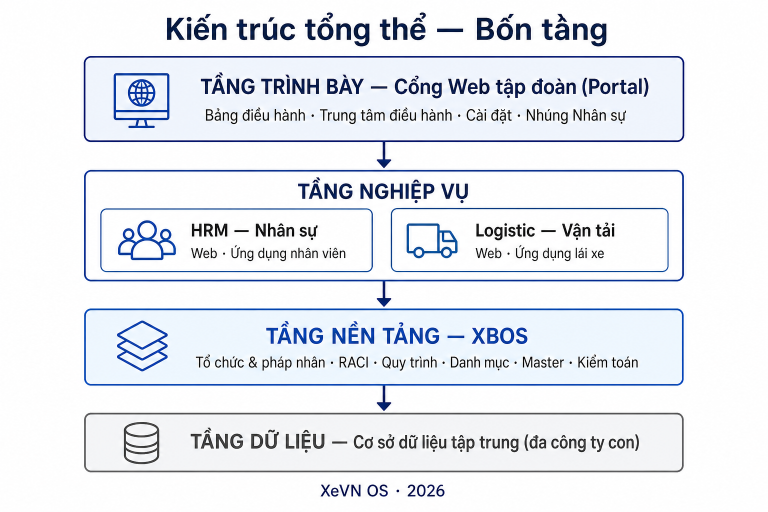
Kiến trúc bốn tầng
Trình bày → Nghiệp vụ (HRM, Logistic) → Nền tảng (XBOS) → Dữ liệu tập trung theo công ty
XeVN OS · Thương mại · 17

Slide 18
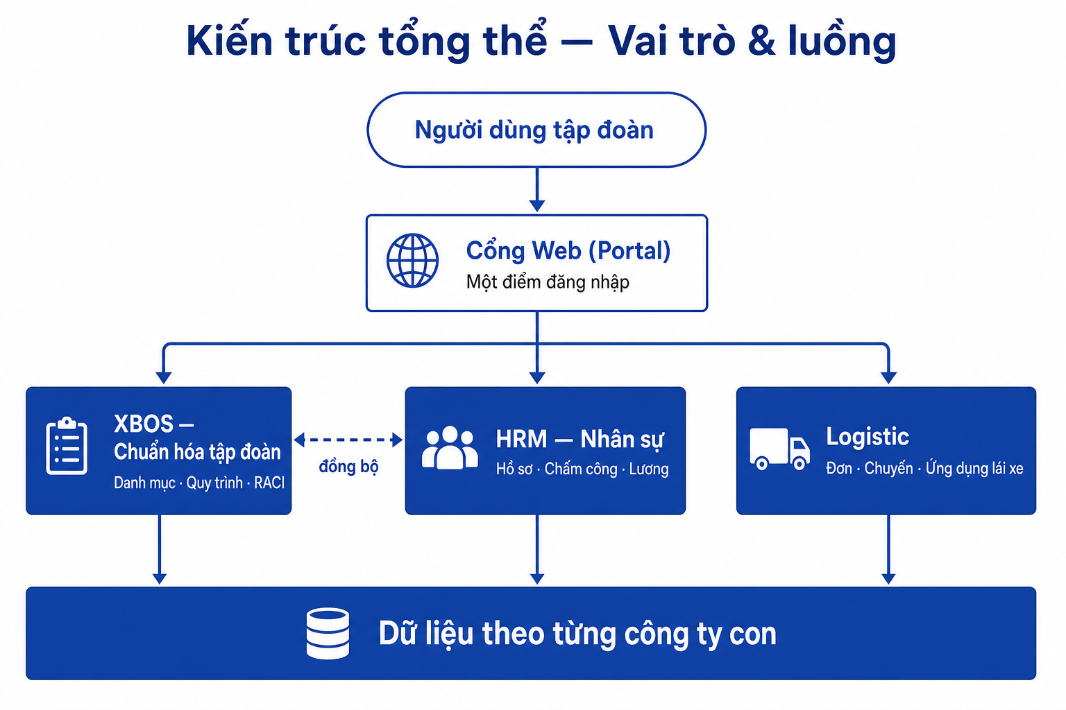
Vai trò & luồng tích hợp
XBOS cung cấp danh mục chuẩn cho HRM và Logistic; Cổng Web là điểm điều hành thống nhất
XeVN OS · Thương mại · 18

Slide 19
Phân tầng dữ liệu — Ai sở hữu gì?
Tập đoàn (XBOS): pháp nhân, cây tổ chức, RACI, danh mục nghiệp vụ, quy trình phê duyệt
HRM / Logistic: giao dịch vận hành — nhân viên, đơn nghỉ, vận đơn, chuyến, phiếu lương
Mỗi công ty con chỉ thấy dữ liệu được phân quyền — không đọc bản dữ liệu công ty khác
Mở rộng danh mục tại công ty con: qua quy trình phê duyệt tập đoàn trên XBOS
XeVN OS · Thương mại · 19

Slide 20
Quy tắc nghiệp vụ toàn hệ (điểm then chốt)
Đăng nhập: chỉ dữ liệu thuộc công ty được gán
Giao diện nhúng: phủ toàn màn hình cổng — trải nghiệm thống nhất
Không xóa trực tiếp trường danh mục chuẩn — yêu cầu phê duyệt tập đoàn
Một định nghĩa quy trình — dùng cho đơn nghỉ, mở rộng danh mục, logistic…
XeVN OS · Thương mại · 20

Slide 21
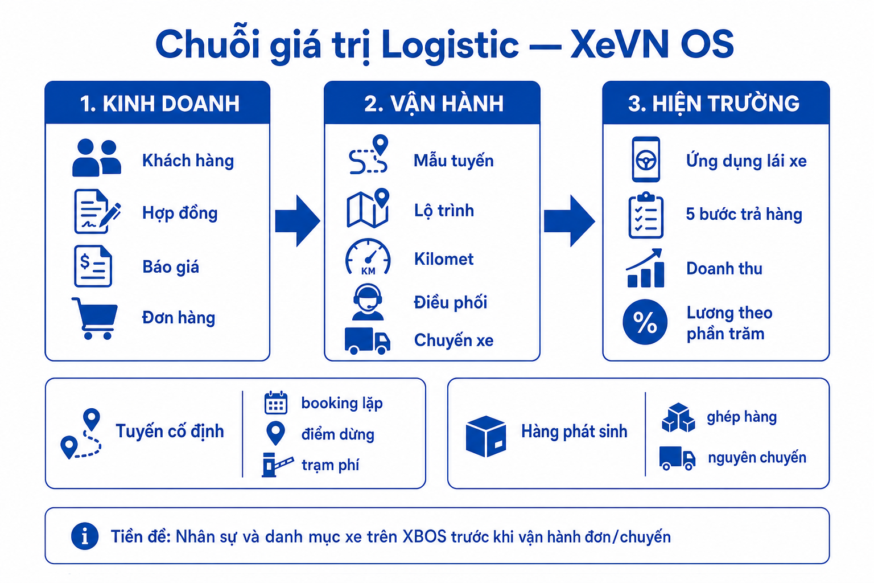
Logistic — Chuỗi giá trị (150 chức năng)
Kinh doanh → điều phối → vận đơn/chuyến → ứng dụng lái xe (Giai đoạn 2)
XeVN OS · Thương mại · 21

Slide 22
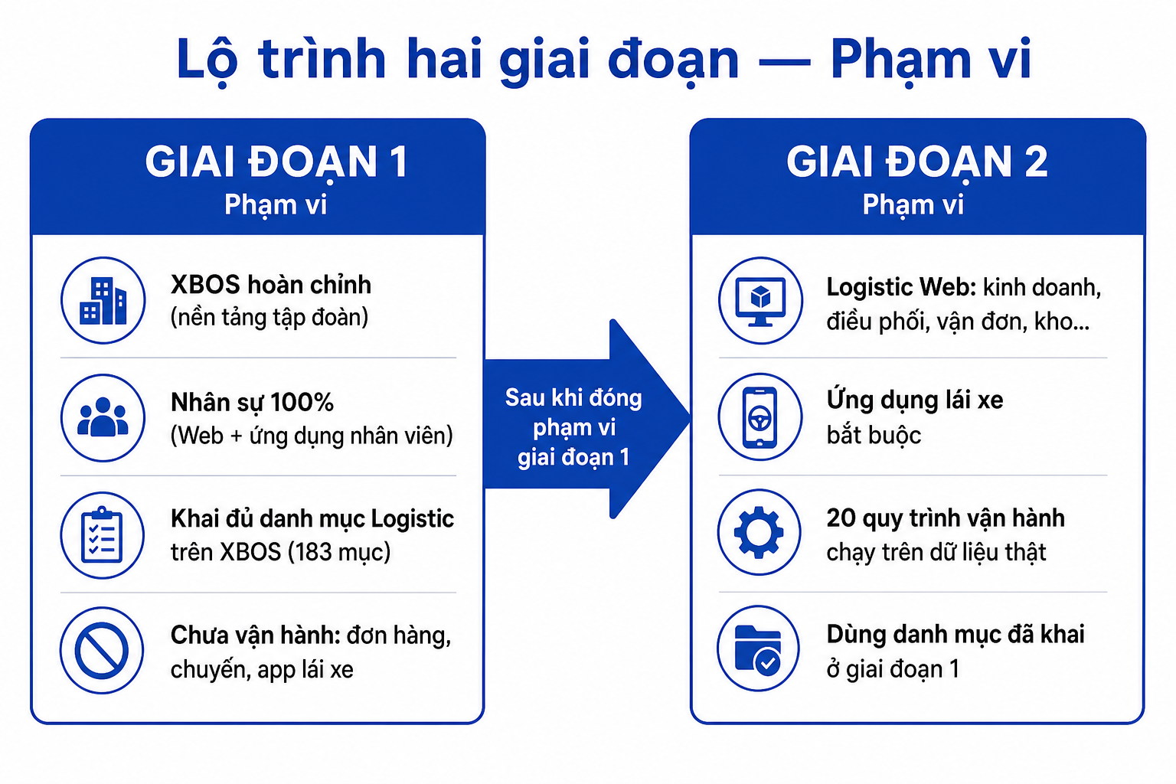
Lộ trình triển khai — Hai giai đoạn
 | Giai đoạn 1 | Giai đoạn 2
Mục tiêu | XBOS + HRM vận hành; khai danh mục LG | Logistic + app lái xe
Phạm vi | 245 chức năng · 183 danh mục | 128 chức năng logistic
Ngoài phạm vi GD1 | Đơn/chuyến/app lái xe | —
XeVN OS · Thương mại · 22

Slide 23
Luồng giá trị điển hình (tóm tắt BRD)
LUỒNG 6–7: Tập đoàn khai danh mục HRM trên XBOS → phát hành → HRM công ty con đồng bộ
LUỒNG 8: Công ty con thiếu mã → gửi lô mở rộng → tập đoàn duyệt trên Cổng
LUỒNG 9: Một quy trình phê duyệt — dùng cho đơn nghỉ, danh mục, logistic
LUỒNG 5 (GD2): Báo giá → đơn/đặt chỗ → điều phối chuyến → lái xe hoàn tất trên app
Chi tiết: BRD HTML / tài liệu kỹ thuật SRS
XeVN OS · Thương mại · 23

Slide 24
Cam kết nghiệm thu (BRD §13)
Tiêu chí
1 | Đủ 373 chức năng mô tả & phân loại
2 | 183 danh mục XBOS (GĐ1)
3 | Chuỗi Logistic chạy thật (GĐ2)
4 | Phân tách đúng công ty con
5 | Phê duyệt tập trung qua XBOS
Bằng chứng
1 | Phụ lục A + SRS
2 | Biên bản phát hành danh mục
3 | Nghiệm thu thử nghiệm pilot
4 | Kiểm thử 2 tài khoản
5 | Demo quy trình + hộp thư
XeVN OS · Thương mại · 24

Slide 25
Đề xuất bước tiếp theo
1. Workshop phạm vi 90 phút — xác nhận ưu tiên Giai đoạn 1 & công ty pilot
2. Demo Cổng Web + HRM Mobile (tài khoản pilot)
3. Ký kết phạm vi: BRD + SRS + kế hoạch triển khai & nghiệm thu
4. Khởi động Giai đoạn 1 — XBOS, danh mục, HRM
Liên hệ: UNICOM · XeVN Ecosystem OS
Tài liệu đính kèm: BRD HTML · SRS · Mô tả hệ sinh thái
XeVN OS · Thương mại · 25

Slide 26
Cảm ơn Quý vị
XeVN OS — Đồng hành chuyển đổi số tập đoàn vận tải

